Slide 1
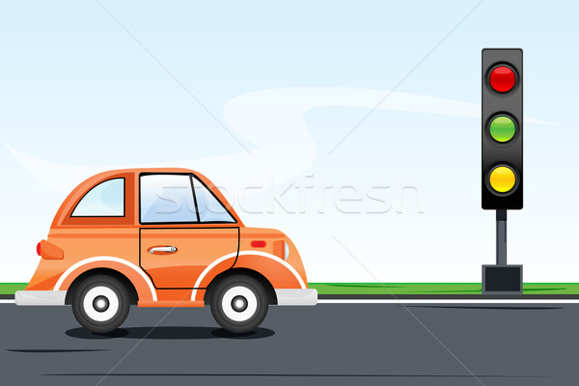
Проверка домашнего задания
Задача 1: автомобиль прошел расстояние 500 м за 25с, найдите скорость автомобиля.

Slide 2
Ответьте на вопросы
1 вариант | 2 вариант
1.Запишите формулу для вычисления пути | 1.Запишите формулу для вычисления времени
2.Единица измерения времени | 2.Единица измерения пути
3.Переведите 40 мин = …. с | 3.Переведите 3,5 км = … м
4.Переведите 18 = … | 4.Переведите 108 = …

Slide 3
Выполните взаимопроверку
1 вариант | 2 вариант
1. | 1.
2. с | 2. м
3. 2400 с | 3. 3500 м
4. 0,5 | 4. 30

Slide 4
Тема урока: «Решение задач на расчёт пути, скорости и времени движения тела.

Slide 5
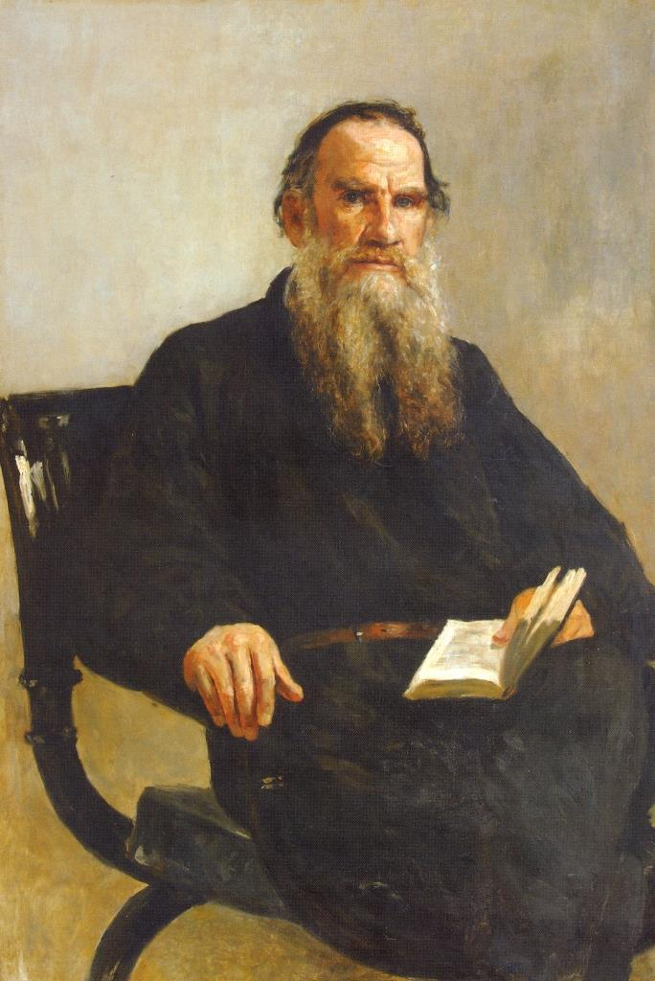
Задача 2: Великий русский писатель и наш земляк Л.Н.Толстой любил путешествовать и мог пройти пешком из Тулы в Москву. Вычислите время, затраченное Л.Н.Толстым на это путешествие, если известно, что пройденный путь равен 190 км, а средняя скорость движения человека примерно 5 .

Slide 6
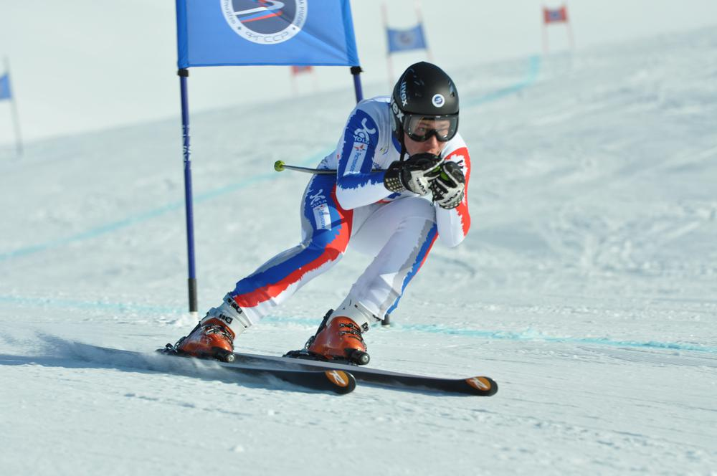
Задача 3: Серебряную медаль на Олимпийский играх в Лиллехамере впервые в истории горнолыжного спорта России заняла С.Гладышева, проигравшая победительнице 0,2 с. На сколько метров она отстала, если средняя скорость движения на горнолыжной трассе 108 ?

Slide 7
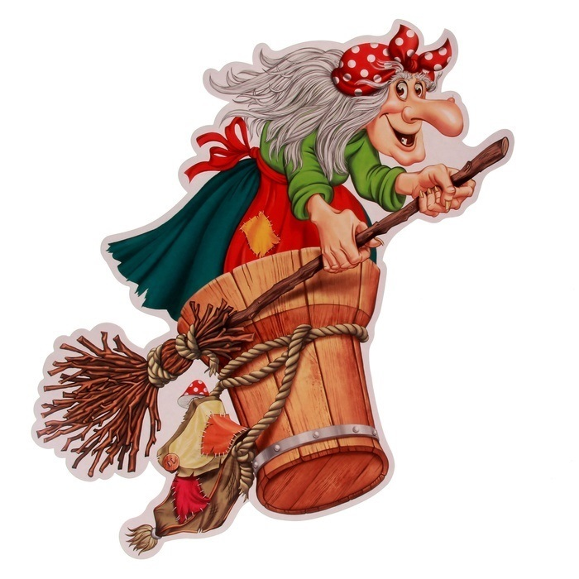
Задача 3: Баба Яга летела в ступе со скоростью 20 в течение 5 мин, затем полчаса бежала 2 км по лесу, затем переплыла пруд шириной 1000 м со скоростью 0,5 . С какой средней скоростью гналась она за бедным Иванушкой?

Slide 8
Задача 5: Определите скорость при равномерном движении?

Slide 9
Задача 6: Определите путь, пройденный телом за 4 с?

Slide 10
Решите кроссворд:
1. Движение, при котором тело проходит за любые равные участки времени равные расстояния
2. Физическая величина, которая показывает какой путь проходит тело за единицу времени
3. Линия, по которой движется тело
4. Длина траектории, пройденная телом за данное время движения
5. Изменение положения тела относительно других тел
6. Какая единица измерения принята в СИ для измерения пути в качестве основной

Slide 11
Домашнее задание: решите задачу
Из"Азбуки" Л.Н.Толстого. Мужик вышел пешком из Тулы в Москву 5 часов утра .В 12 часов выехал барин из Тулы в Москву. Мужик идет 5 верст в каждый час, а барин едет 11 вёрст в каждый час. На какой версте барин догонит мужика?

Slide 12
Рефлексия
зеленый – все получилось, все понятно;
желтый – остались пробелы в знаниях;
розовый – ничего не понял в течении урока

